Slide 1
Déjeuner de presse - Perslunch Batibouw
Quel avenir pour le marché du logement ?
Welke toekomst voor de woningmarkt?
Robert de Mûelenaere
Gedelegeerd bestuurder – Administrateur délégué
Confederatie Bouw - Confédération Construction

Slide 2
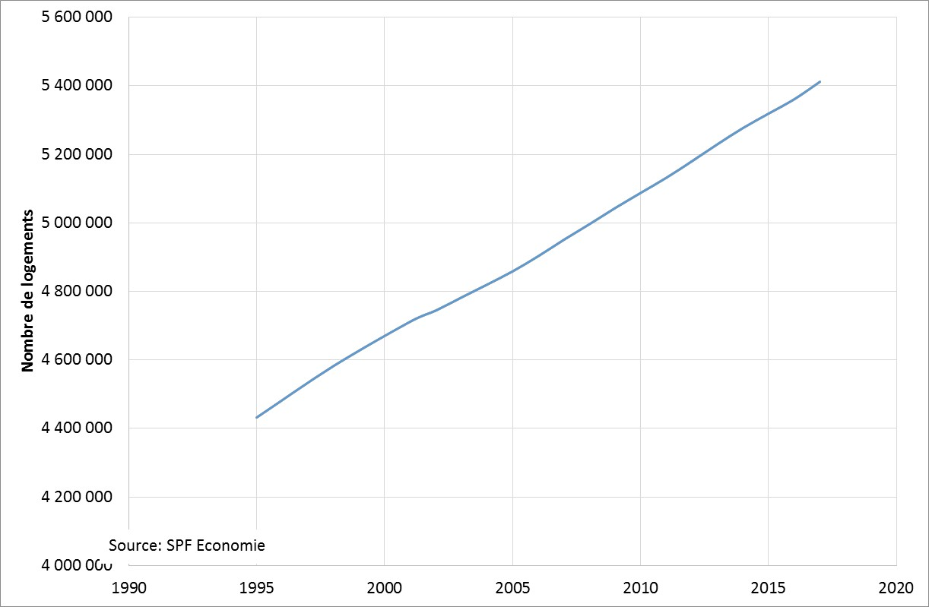
Evolutie woningbestand
Evolution du parc de logements

Slide 3
Evolutie bouwvergunningen nieuwbouwwoningen
Evolution permis de bâtir nouveaux logements

Slide 4
Appartementsbouw boomt
La construction d'appartements est en plein essor

Slide 5
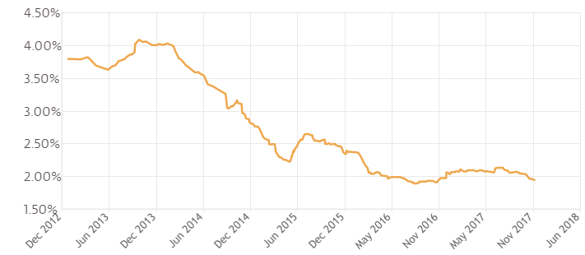
Evolutie hypotheekrente*
Evolution des taux hypothécaires*
* Taux hypothécaire fixe pour 20 ans (source : Immotheker)

